Slide 1

Shahrooz Akbaripoor
تمرین سوم :
از آن جایی که پکیج پایتون از ابتدا بر روی لینوکس نصب است بنابراین نیاز به نصب آن نداریم و تنها کاری که لازم است انجام دهیم ایجاد یک فایل با پسوند .py میباشد که فایل پایتونی ما است.
برای ایجاد این فایل از دستور زیر استفاده میکنیم.
$ touch Add.py

Slide 2
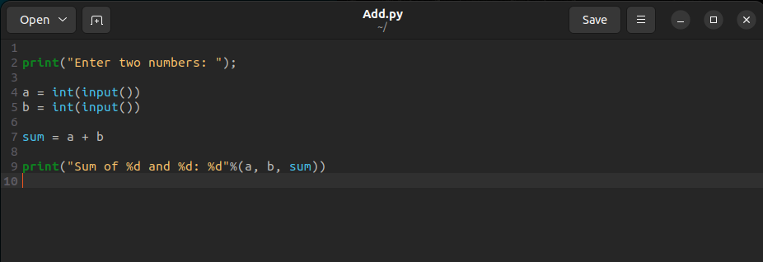
فایل را با ادیتور gedit باز میکنیم و کد زبان پایتونمان را در آن مینویسم :
print("Enter two numbers: ")
a= int(input())
b= int(input())
sum = a + b
print("Sum of %d and %d: %d"%(a, b, sum))

Slide 3
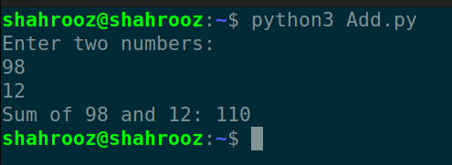
برای اجرای این برنامه با استفاده از پایتون دستور زیر را اجرا میکنیم و به آن ورودی میدهیم و خروجی اش را میبینیم:
$ python3 Add.py
بدین ترتیب برنامه پایتون ما اجرا میشود.
(به علت تفسیری بودن زبان پایتون عملیات کامپایل و فایل کامپایل شده نخواهیم داشت)

